Slide 1
Arhitectura Calculatoarelor T.2 – Краткая история развития компьютеров
Краткая история развития компьютеров, Влияние технического прогресса на развитие компьютеров, Новые концепции в развитии компьютеров
Цель урока: Ознакомиться с основными этапами развития вычислительных систем, определяемыми технологической эволюцией и эволюцией, определяемой новыми концепциями в архитектуре компьютеров.
Ученик должен знать:
§ Основные этапы развития ЭВМ определены в виде поколений § Ученые, внесшие вклад в развитие вычислительных систем и формирование понятия Компьютер.
§ Основные идеи компьютерной архитектуры, которые привели к развитию компьютеров.
Conf. Univ. Dr. Crețu Vasilii

Slide 2
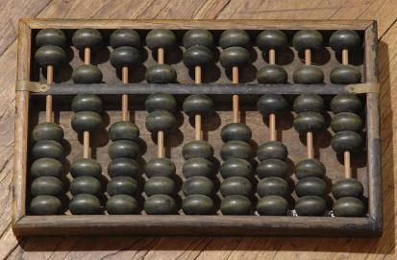
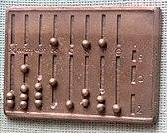
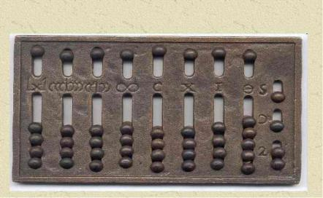
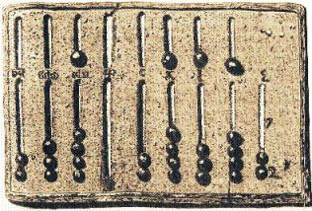

Slide 3
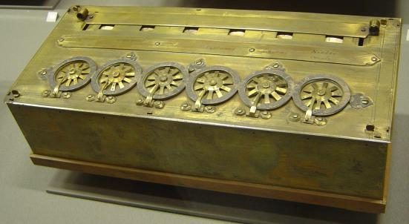
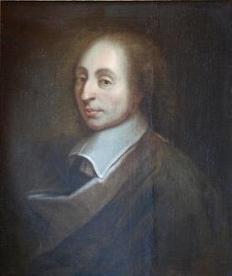
С течением времени, от появления первого компьютера до наших дней, развитие в этой области было обусловлено двумя основными факторами:
-технический прогресс и
-введение новых концепций в компьютерную архитектуру.
Влияние технического прогресса на развитие компьютеров
Нулевое поколение, механические компьютеры (1642–1945)
Первым, кто построил работающую компьютерную машину, был Блез Паскаль (1623–1662), который в 19 лет сконструировал механическую машину. Машина могла только складывать и вычитать

Slide 4
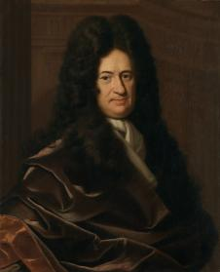
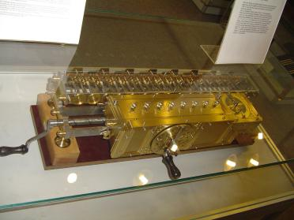
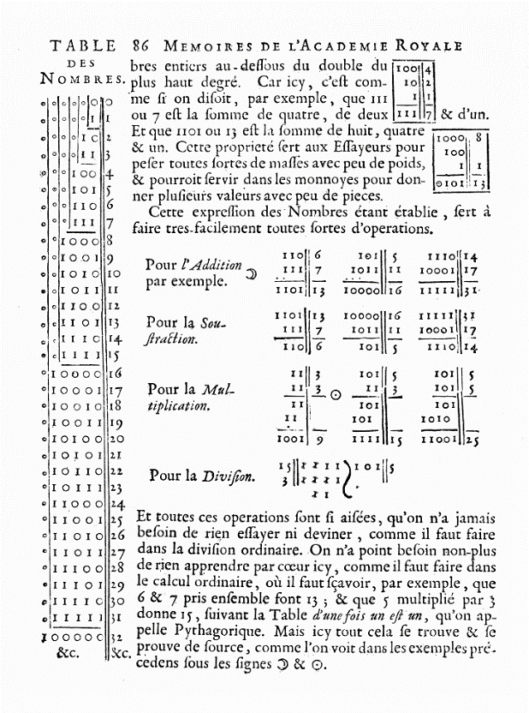
Готфрид фон Лейбниц (1646-1716) внес теоретический и практический вклад в рождение информатики. Он усовершенствовал машину Паскаля, причем новая машина могла выполнять, помимо сложения и вычитания, умножение и деление..

Slide 5
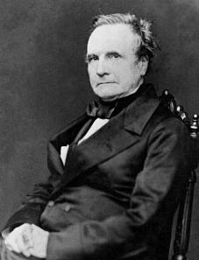
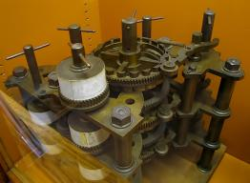
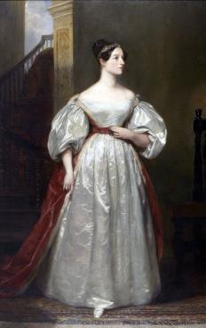
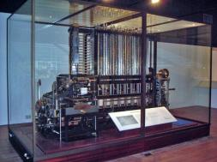
Чарльза Бэббиджа (1792-1871) можно считать предшественником современного компьютера.
Вычислитель разностей (дифференциал) представлял собой специализированную машину, которая на основе алгоритма вычисляла таблицы полезных чисел в морском мореплавании методом конечных разностей. Самой интересной особенностью этого станка была запись результатов на выгравированной латунной пластине со стальным штампом, предсказывающая сегодняшние периферийные средства гравировки.
Аналитическая машина состояла из четырех компонентов:-хранилище (память);
-мельница (расчетная единица);
входная секция (картридер);
-выходная секция (перфорированная и печатная продукция).
Ada de Lovelace
первый программист в истории. В ее честь язык программирования был назван ADA.
Журнал состоит из 100 слов по 50 знаков после запятой, каждое из которых используется для хранения переменных и результатов. Мельница могла принимать со склада операнды, которые могла складывать, вычитать, умножать или делить и, наконец, возвращать результат на склад.

Slide 6
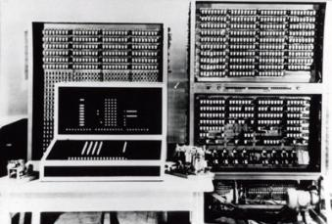
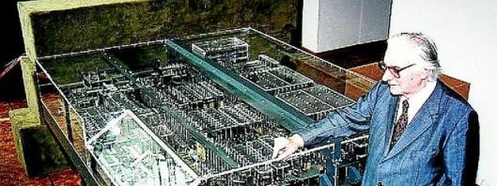
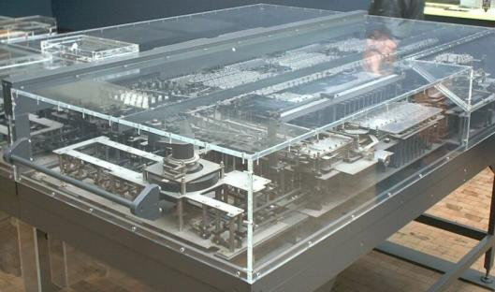
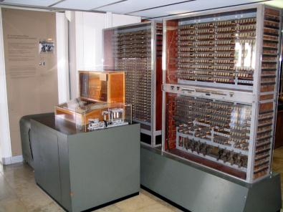
В 1930 году немецкий студент Конрад Цузе построил серию вычислительных машин с использованием электромагнитных реле.

Slide 7
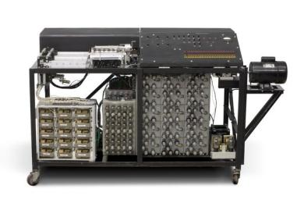
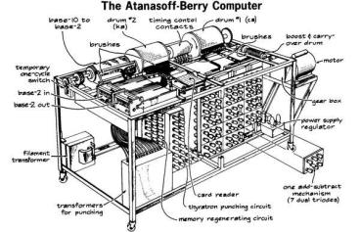
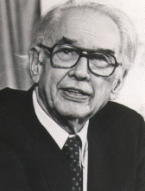
В Соединенных Штатах Джон Атанасофф из Государственного колледжа Йова создал логически похожую машину, используя другую технологию, основанную на идее Бэббиджа. Память состояла из емкостей, которые периодически перезаряжались, и эта идея используется сегодня для динамической ОЗУ с обновлением. Как и машина Бэббиджа, машина Джона Атанасова зависела от технологии и не работала. Однако история, похоже, сохранила прототип ABC (Atanasoff-Berry-Computer), Берри, ученик Атанасова, сделанный в 1939 году.
Джордж Стибиц из Bell Laboratories создал более примитивную машину, чем машина Атанасова, но обладающую большими достоинствами в ее работе, демонстрация которой состоялась в 1940 году в Дартмутском колледже.В 1944 году Говард Эйкен построил машину из машины Бэббиджа, которую он долго изучал, создав новую машину на основе электромагнитных реле. В машине было 72 слова, каждое с 23 знаками после запятой, а время инструкции составляло 6 секунд. Вход и выход были сделаны из перфорированной бумаги.

Slide 8
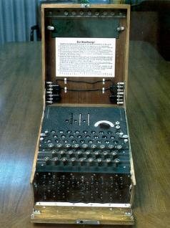
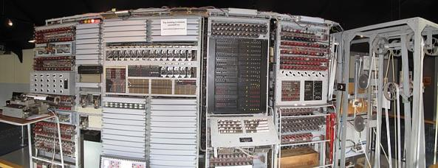
Электронные ламповые машины первого поколения (1945–1955)
Логические схемы первого поколения были сделаны на электронных лампах и потребляли очень много энергии. Основными особенностями этих компьютеров были:
-память с магнитным барабаном;
-использование считывателя бумаги/перфоратора;
-наличие 10-20 простых инструкций, которые легли в основу языка машинного кода.
Логически это не сильно отличалось от машины Бэббиджа, но технологически она вступала в век электроники.
Основными компьютерами этого поколения были:
ENIGMA, машина, созданная Германией во время Второй мировой войны для передачи зашифрованных сообщений.
COLOSSUS, машины, сделанные англичанами для расшифровки сообщений ENIGMA. Стоит упомянуть, что Аллан Тьюринг, впоследствии известный как создатель машины Тьюринга, также внес свой вклад в их изготовление.

Slide 9
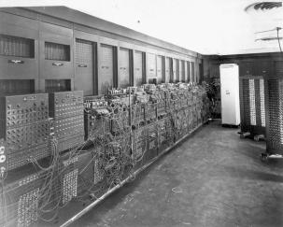
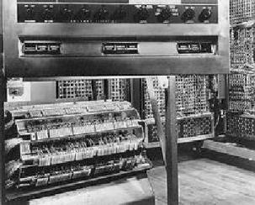
ENIAC (электронный числовой интегратор и компьютер), созданный Джоном Мошли и Джоном Эккертом (Пенсильванский университет) в сотрудничестве с Джоном фон Нейманом. Он был разработан для решения дифференциальных уравнений в частных производных и нашел применение в военной сфере, при расчете баллистических траекторий и даже при изготовлении атомной бомбы в Манхэттенском проекте. Он имел следующие характеристики:
-19000 электронных ламп и 1500 реле;
-30 отдельных блоков обработки данных;
-20 регистров по 10 десятичных разрядов для окончательных и частичных результатов;
-выполнять 5000 операций в секунду.
EDVAC (электронный автоматический компьютер с дискретными переменными), компьютер всего с 4000 электронными лампами. Важно, что в команду, разработавшую его, входил и Джон фон Нейман, опубликовавший в 1947 году принципы современного компьютера, действующие и сегодня. Автомобиль фон Неймана — универсальная, неспециализированная модель автомобиля со следующими элементами:
-память, содержащая программы (инструкции) и данные;
-арифметико-логическое устройство (УАЛ);
-блок, позволяющий осуществлять обмен информацией с периферийными устройствами (U I/E)
- блок управления (ЦП).Эти устройства выполняют основные функции компьютера.

Slide 10
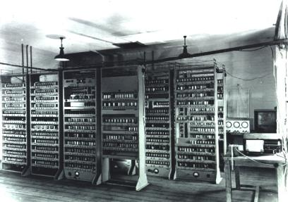
Основы современной компьютерной архитектуры были заложены Джоном фон Нейманом, который разработал IAS. Он предложил заменить последовательную десятичную арифметику параллельной двоичной арифметикой. Машина фон Неймана была сделана Wikes и называлась EDSAC с интегрированной запоминаемой программой.

Slide 11
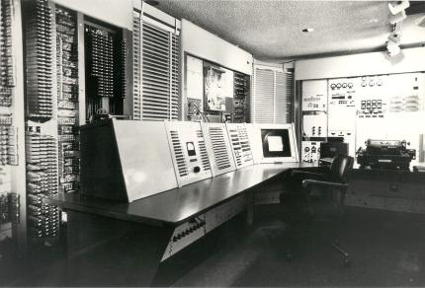
Второе поколение, транзисторные компьютеры (1955-1965)
Джон Бардин, Уолтер Браттейн и Уильям Шокли изобрели транзистор с биполярным переходом в 1948 году, который принес им Нобелевскую премию по физике 1956 года. Переходный процесс имеет те же функции, что и электронные вакуумные лампы, но имеет то преимущество, что его можно миниатюризировать.
Компьютеры на основе транзисторной технологии обладают следующими характеристиками:
использование диодов и транзисторов на германиевой, а затем на кремниевой основе, что привело к меньшей рассеиваемой мощности, малым габаритам и безопасной эксплуатации;
память на ферритовых кольцах, в 1000 раз быстрее, чем у предыдущего поколения, со временем доступа 2-12 мкс.;
внешний вид печатного монтажа;
внешний вид периферийного оборудования, такого как диск, магнитная полоса, принтер;
появление языков высокого уровня, таких как Fortran, Cobol, Algol.
Среди компьютеров этого поколения наиболее известны:
TX-0 (Транзисторный экспериментальный компьютер 0), сделанный в Массачусетском технологическом институте.

Slide 12
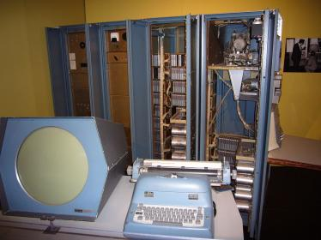
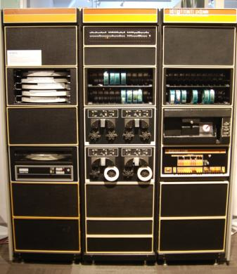
PDP-1 (Programmable Data Processor) разработки DEC (Digital Equipement Corporation), с внутренней памятью 4k слов по 18 бит и циклом команд 5µs. наличие пульта монитора с ЭЛТ (электронно-лучевой трубкой) с возможностью контроля каждой точки на экране.
PDP-8, с одной шиной и следующими модулями: ЦП, память, консоль, устройства ввода/вывода. Это был первый крупномасштабный коммерческий цифровой компьютер, проданный тиражом 5000 штук.

Slide 13
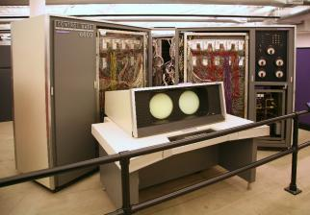
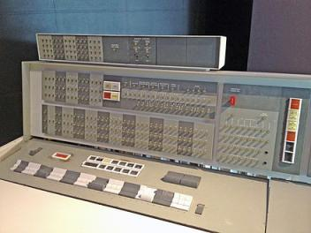
CDC 6600, произведенный DEC и разработанный Сеймуром Крэем, будущим разработчиком компьютеров Cray 1 и Cray 2.
IBM 7094 с 32-битной памятью на 36 слов и циклом команд 2 мкс.

Slide 14
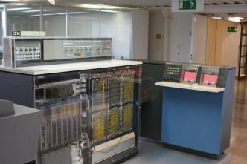
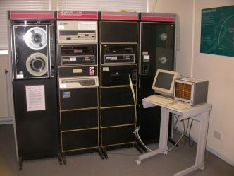
Третье поколение, компьютеры на интегральных схемах (1965–1980)
Интегральная схема была изобретена в 1958 году Робертом Нойлом или, по другим данным, Джеком Килби из Texas Instruments. Речь идет о группировке на кремниевой таблетке тысяч, а затем и миллионов компонентов.Главные особенности компьютеров этого поколения:
использование интегральных схем маломасштабно, по 100 транзисторов на кристалл;
появление полупроводниковых ЗУ, со временем доступа 0,5-75мкс;
внешняя память большой емкости, массовые диски и магнитные ленты.
Вычислительные системы этого поколения были созданы:IBM, наиболее представительным из которых является IBM 360;
Миникомпьютер IBM 360 имел следующие особенности:
такт инструкции 250мкс.;
адресное пространство 216 байт (19 байт);
32-битные рабочие книги;
появление мультипрограммирования.
DEC, с миникомпьютерами серии PDP 11/XX.
Миникомпьютеры PDP 11/XX имели схожие с IBM характеристики, но слово было 16-битным (а затем 32-битным для серии VAX); соотношение цена/качество было очень хорошим, лучшим с 80-х годов.

Slide 15
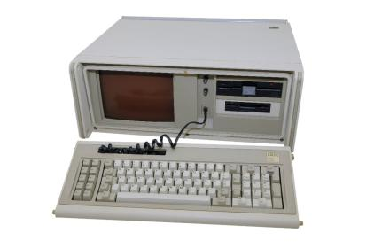
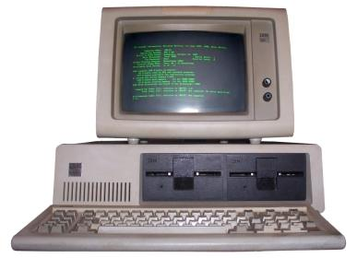
Четвертое поколение. В.Л.С.И. (1980-2005)
Появление этого поколения стало возможным благодаря совершенствованию интегрированной техники. Интегральные схемы VLSI (Very Large Scale Integration) достигают 1 миллиарда транзисторов на чип.Компьютеры этого поколения характеризуются следующим:
-использование схем СБИС;
-появление и развитие микропроцессоров;
-разработка новых типов памяти (МОП, магнитная, голографическая) и периферийной техники, ориентированной на первичное извещение данных;
взаимосвязь компьютеров в сетях, сопровождающаяся взаимопроникновением компьютерной и телекоммуникационной отраслей;
-появление и развитие сложных программных сред с мощными графическими средствами.
В этом поколении сначала появились персональные компьютеры Home Computer, а затем широко известный Personal Computer, основанный на микропроцессорах; двумя наиболее важными микропроцессорными компаниями являются INTEL и AMD.

Slide 16
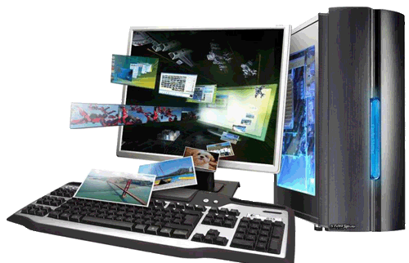
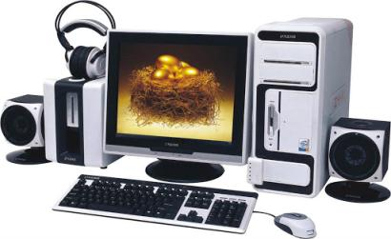
Пятое поколение
Была предпринята попытка определить пятое поколение, сформулировав требования, которые в настоящее время стоят перед компьютерами, требования, которые включают следующее:
-интеллектуальный интерфейс, позволяющий вести диалог на естественном языке (голос, звуки, изображения, графическая информация);
-создание машины, реализующей рассуждения для решения задачи без предварительного знания алгоритма;
- Огромные базы данных с очень быстрым поиском.

Slide 17
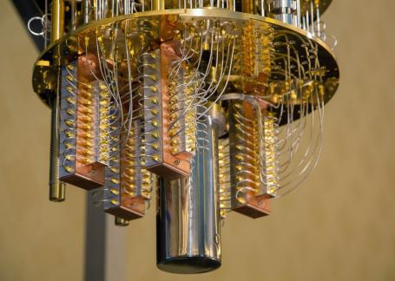
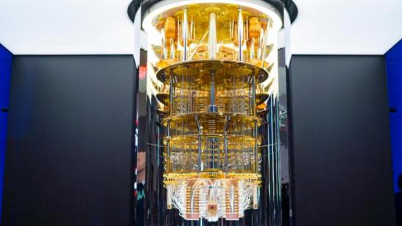
квантовый компьютер

Slide 18
Новые концепции в эволюции компьютеров
Помимо технического прогресса, новые конструкции привели к быстрому развитию компьютерных систем. Новые идеи в первую очередь связаны с компьютерной архитектурой. Упомянем лишь самые важные из них.
Микропрограммирование
В 1951 году Морис Уилкс, исследователь из Кембриджского университета, предложил построить трехъярусный автомобиль вместо двух предыдущих. Новый уровень, предложенный Уилксом, заключался в том, что набор инструкций должен интерпретироваться прошивкой, а не выполняться непосредственно на электронной стороне. Эта концепция, называемая прошивкой, стала доминирующей с 1970-х годов.
Изобретая операционную систему
Он был разработан и внедрен с целью автоматизации задач оператора ЭВМ. Операционная система — это программа, которая действует как посредник между пользователем и физической частью компьютерной системы и позволяет эффективно использовать компоненты компьютера. Первая операционная система была разработана в 1955 году программистами исследовательского центра General Motors, которые написали такую ​​программу, как «программа-монитор для IBM 701».
Очень важным шагом в развитии вычислительных систем стало создание Массачусетским технологическим институтом в начале 1960-х годов операционных систем с разделением времени, управления процессами, системного интерфейса и ряда инструментов, специализированных для решения конкретных задач. Как следует из названия, товарный знак UNIX знаменует начало совместимых систем.
Кэш-память
Кэширование было простой, но очень эффективной идеей, которая увеличила скорость вычислений системы в десять раз.

Slide 19
Закон Мура (Hardware Law) В 1965 году Гордон Мур, основатель Intel, заметил, что количество транзисторов неуклонно растет, и предсказал, что их количество будет ежегодно удваиваться. Это стало законом Мура, выраженным в удвоении числа транзисторов каждые 18 месяцев. Очевидно, что этот технический прогресс привел к увеличению производительности системы и снижению цены.
Закон о программном обеспечении Натан Мирвольд утверждает, что «программное обеспечение подобно газу, увеличивающемуся в объеме до такой степени, что оно занимает все пространство, находящееся в его распоряжении». Этот закон указывает на то, что имеющиеся жесткие ресурсы немедленно потребляются программным обеспечением, тем более что существует постоянный спрос на ресурсы.
ВИДЫ КОМПЬЮТЕРОВ
В развитии ЭВМ есть два важных направления:
CISC (компьютеры с комплексным набором инструкций), соответствующие компьютерам, созданным на базе микропроцессоров с архитектурой CISC.
RISC (компьютеры с сокращенным набором инструкций), соответствующие компьютерам, изготовленным с микропроцессорами RISC, представителем которых является микропроцессор SPARC производства Sun.
Параллельно развиваются альтернативные направления:
Параллельные компьютеры. Пример: репрезентативным является MIPS (миллионы инструкций в секунду), созданный в Стэнфордском университете США, с более специальной параллельной архитектурой.
Компьютеры, ориентированные на язык: новое направление развития — чипы Java Virtual Machine (JVM)

Slide 20
Примеры типов компьютеров:
Персональные компьютеры — это настольные компьютеры и рабочие книги. Они однопроцессорные и называются ПК (если микропроцессор CISC) или рабочие станции (если процессор RISC). Их вычислительная мощность увеличивается по мере развития технологий. Они могут быть оснащены модемами для удаленной передачи.
Электронные серверы — относятся к более мощным компьютерам в сети, на которых установлено соответствующее программное обеспечение, обслуживающее рабочие станции.
Многие рабочие станции — также называемые сетями рабочих станций (NOW) или кластерами рабочих станций (COW) — состоят из нескольких рабочих станций, соединенных высокоскоростными сетями и с распределенным программным обеспечением для решения задач, характерных для сетевого домена.
Большие компьютеры — характерны для больших систем с очень большой емкостью памяти (порядка терабайт, 1Toct. = 10₁₂ окт.).
Суперкомпьютеры - с очень быстрыми процессорами, большими ресурсами (памятью) и быстрыми соединениями, используемыми для очень сложных научных вычислений. Все эти компьютеры имеют центральный процессор (ЦП), встроенный в микросхему, называемую микропроцессором.

